Slide 1



TWITTER SCHEDULER trabajo fin de master diciembre 2021
Autor: DAVID ROJO ANTONA
Tutor: FRANCISCO GORTÁZAR BELLAS

Slide 2











QuiÉn soy
Backend
Developer
@davidrojoa

Slide 3
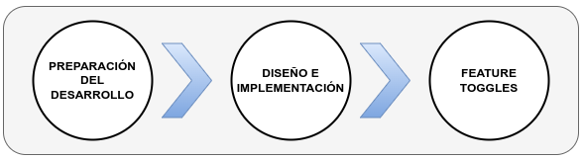
Fases de desarrollo

Slide 4
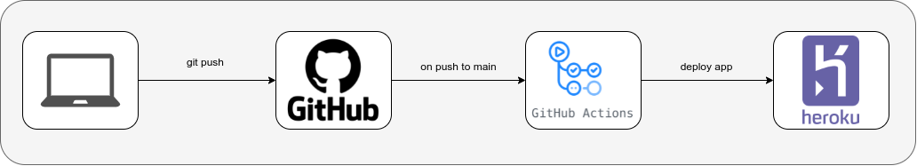
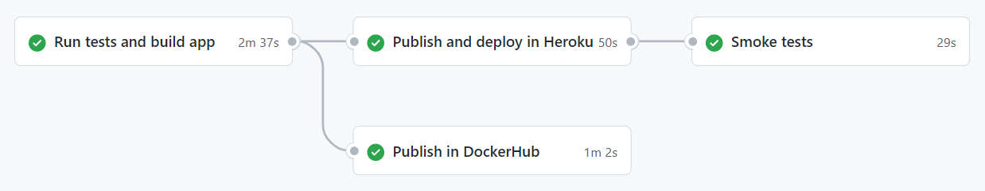
CI/CD
WORKFLOW

Slide 5
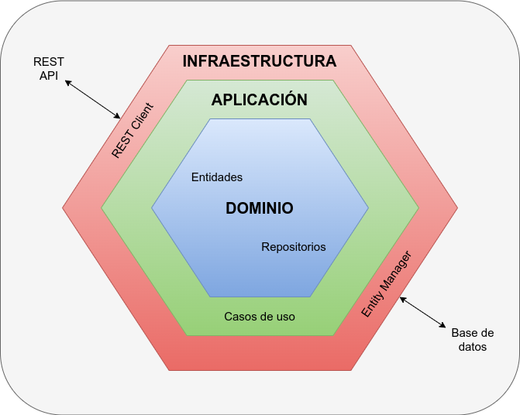
ARQUITECTURA

Slide 6
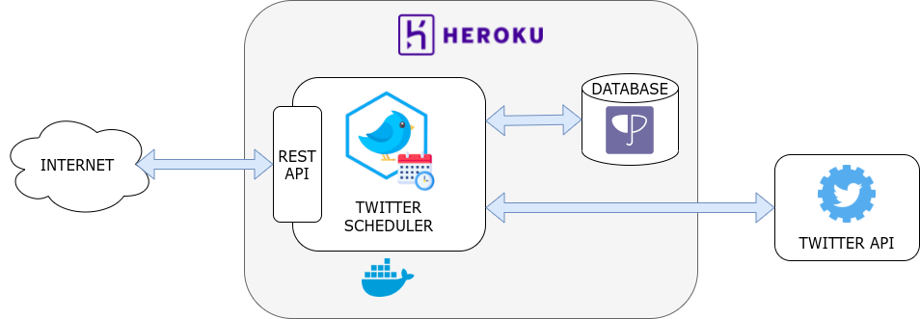
PRODUCCIÓN

Slide 7
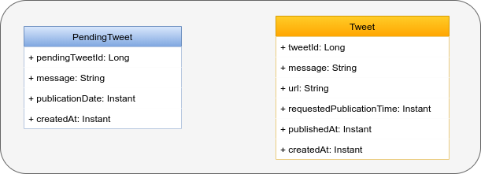
DOMINIO

Slide 8
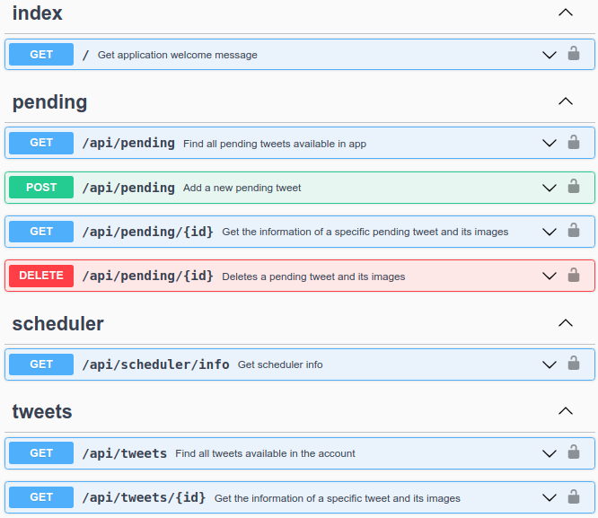
Rest api

Slide 9
Feature toggles
&
BRANCH BY ABSTRACTION

Slide 10
Tweets bajo demanda
OBJETIVO:
INCLUIR LA FUNCIONALIDAD QUE PERMITA LA PUBLICACIÓN INMEDIATA DE UN TWEET PENDIENTE DE PUBLICAR YA EXISTENTE

Slide 11
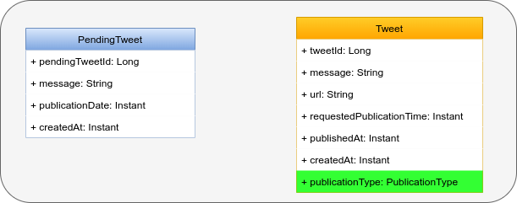
Tweets bajo demanda

Slide 12
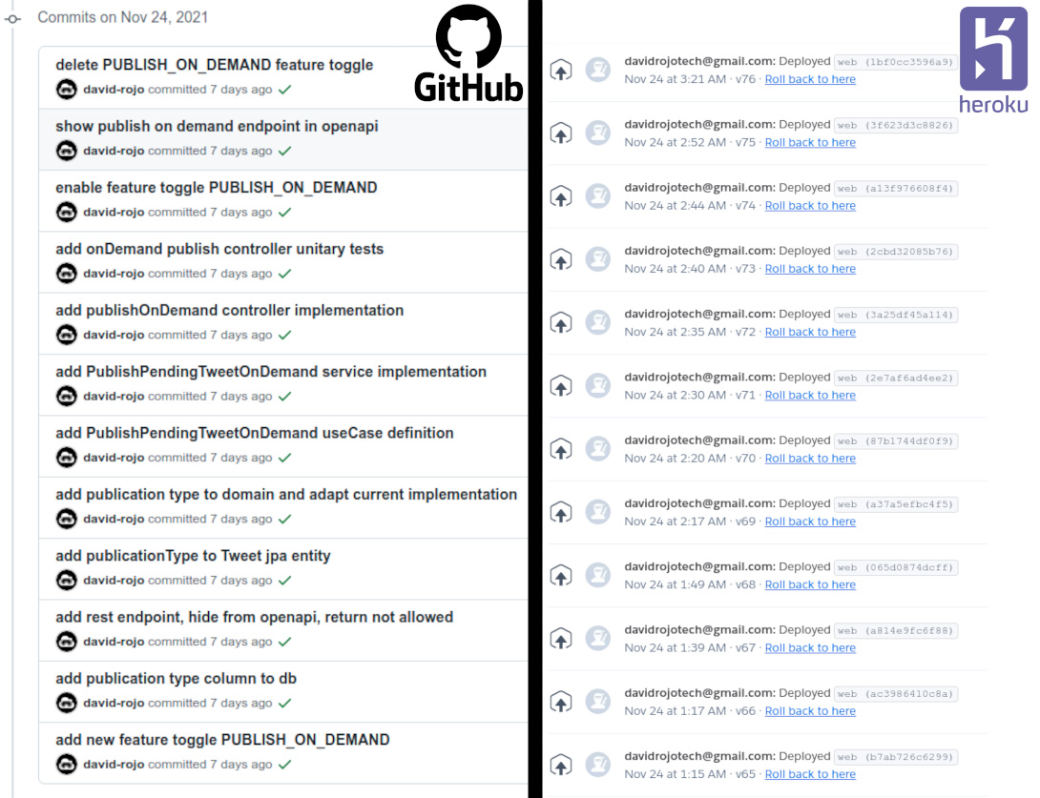
Tweets bajo demanda

Slide 13
Tweets CON IMÁGENES
OBJETIVO:
INCLUIR LA FUNCIONALIDAD PARA QUE LOS TWEETS A PUBLICAR PUEDAN TENER COMO CONTENIDO UNA O MAS IMÁGENES
DE CADA IMAGEN SE PROPORCIONARÁ LA URL EN LA QUE ESTÁ DISPONIBLE

Slide 14
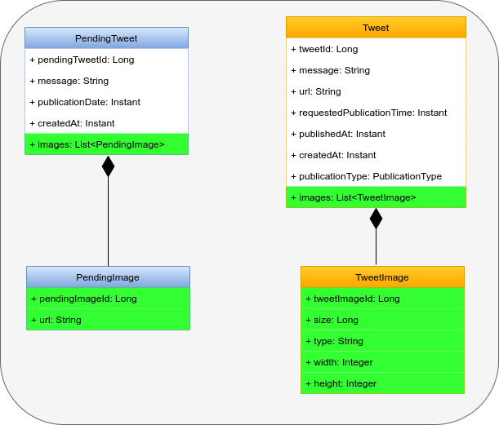
Tweets CON IMÁGENES

Slide 15
demo

Slide 16
CONCLUSIONES
CI/CD FIRST
TESTS:
UNITARIOS, INTEGRACIÓN, SMOKE TESTS
IMPORTA LA CALIDAD QUE TENGAN
TRABAJAR EN MAIN → ENTORNO TEST

Slide 17
CONCLUSIONES
TRUNK-BASED DEVELOPMENT:
NECESARIA INFRAESTRUCTURA DE DESARROLLO
DOMINIO DE TÉCNICAS AVANZADAS:
DISEÑO (feature toggles, branch by abstraction)
CONTROL DE VERSIONES (cherry pick)

Slide 18
CONCLUSIONES
ARQUITECTURA HEXAGONAL Y DDD:
COMPENSA EN GRANDES PROYECTOS
SI ESTÁ BIEN DISEÑADO:
AYUDA A ESCALAR
FACILITA LOS CAMBIOS

Slide 19
CONCLUSIONES
CAPA GRATUITA HEROKU:
LÍMITE DE MEMORIA: 512 MB
APP HIBERNA SI NO TIENE TRÁFICO WEB EN 30 MIN
LÍMITE CONEXIONES SIMULTÁNEAS A BASE DE DATOS POSTGRES: 20
INTERESA EN PRUEBAS DE CONCEPTO, APPS QUE NECESITEN POCOS RECURSOS Y NO CRÍTICAS

Slide 20
Trabajos futuros
IMPLEMENTACIÓN EN NODE
NUEVAS APIs: GraphQL, gRPC, COLAS
IMPLEMENTACIÓN CQRS
ALMACENAMIENTO DE RECURSOS EN LA NUBE (amazon s3, google cloud storage)

Slide 21

preguntas

Slide 22
¡Gracias!

